Slide 1
Діагностування вад розвитку людини та їх корегування
Роботу виконала:
учениця 11-Б класу
Маніна Лідія

Slide 2
Визначення
Вади розвитку — це природжені відхилення за межі нормальних варіантів у анатомічній будові (формі, розмірах, числі) тканин та органів людини, які здебільшого супроводжуються порушеннями їх функцій чи навіть загрожують життєздатності організму.
Вивчення походження та патології вад складає окрему дисципліну медичної науки — тератологію (з грецьк. teratos — чудовисько, logos — поняття, вчення).

Slide 3
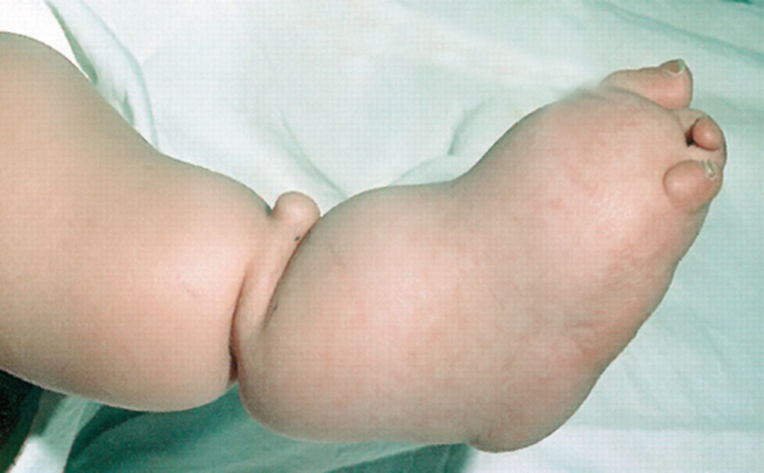

Slide 4

Класифікація відповідно до анатомофізіологічного поділу організму :
вади ЦНС,
вади органів травного каналу,
вади сечовидільної системи,
вади обличчя,
вади шкіри, тощо.

Slide 5
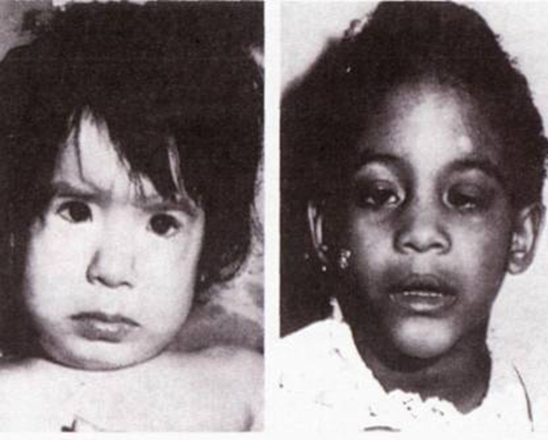
За локалізацією в організмі вади можуть бути поділені на такі види:
зовнішні;
внутрішні;
комбіновані, чи змішані

Slide 6
Вади розвитку — поширений вид патології, питома вага якого в загальній популяції коливається в різних країнах, за даними ВООЗ, від 2,7% до 16,3 % і має тенденцію до зростання в останні десятиріччя.

Slide 7
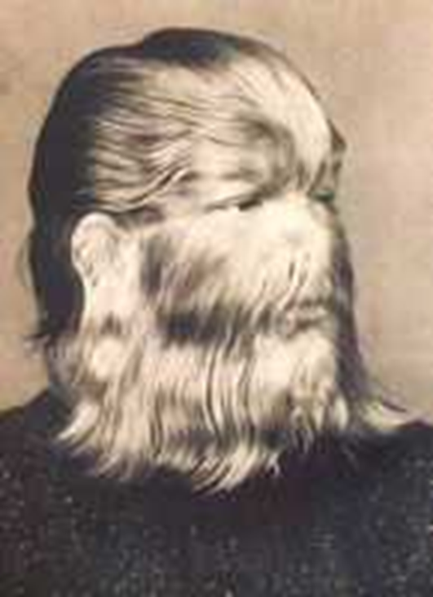
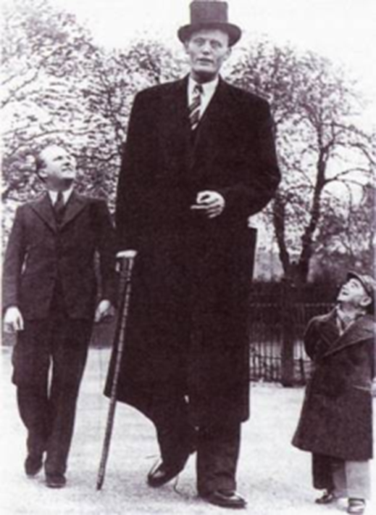
Деякі порушення процесів розвитку тканин і органів, які призводять до вад розвитку в людини

Slide 8
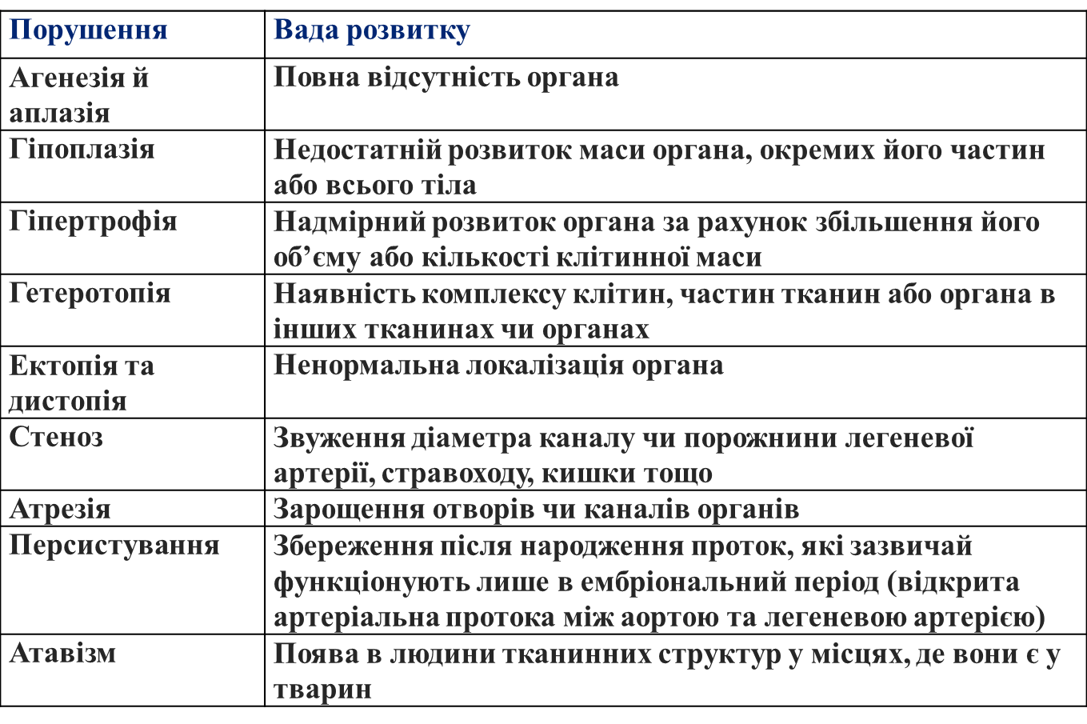

Slide 9
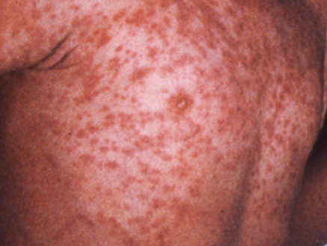
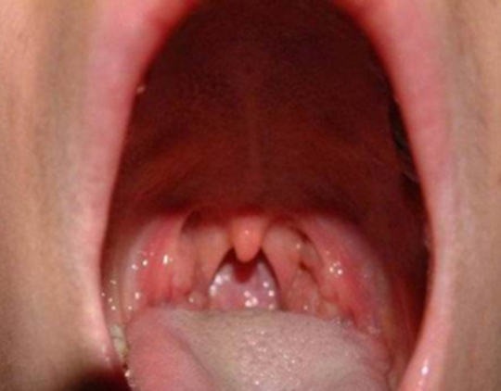
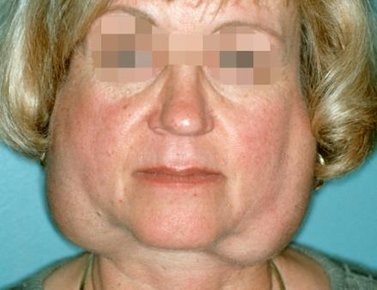
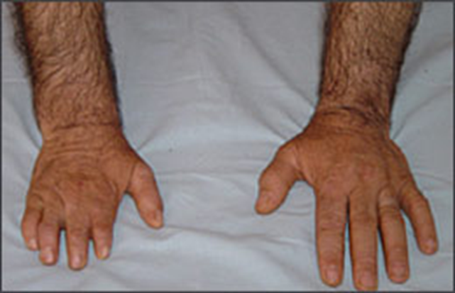
Деякі порушення процесів розвитку тканин і органів

Slide 10
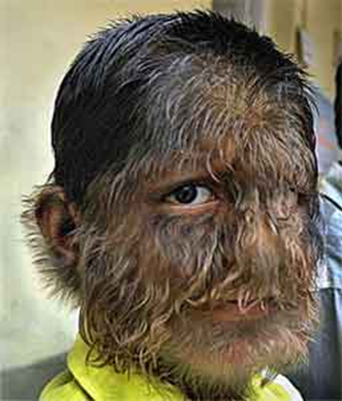
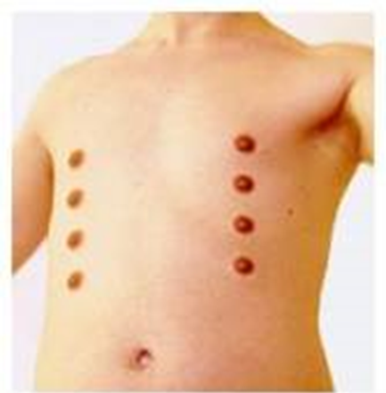
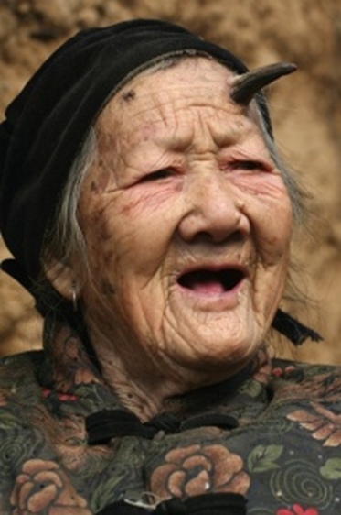
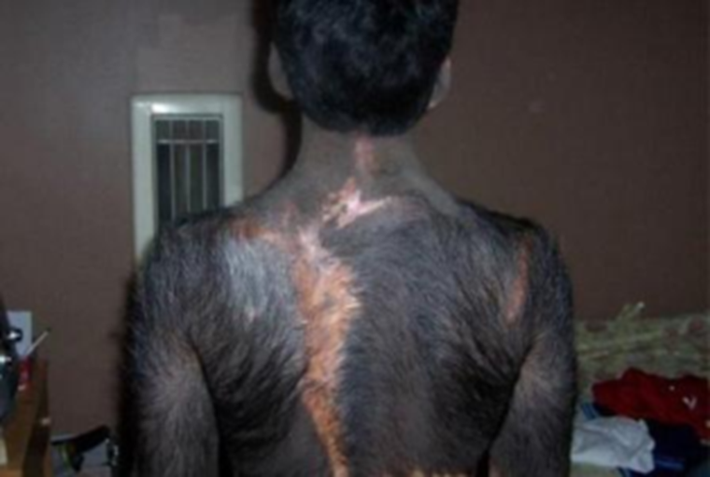
Атавізми

Slide 11
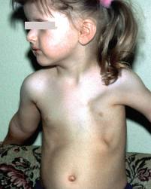
Для діагностування вад розвитку використовують практично всі методи, відомі сучасній медицині. Це і класичне візуальне обстеження, і рентген, і ультразвукова діагностика, і ядерно-магнітний резонанс. Використовують також біохімічні й молекулярно-генетичні методи. Їх можна застосовувати й на стадії ембріонального розвитку.

Slide 12
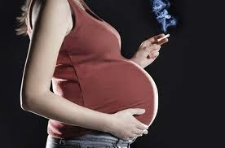
Причини виникнення вад розвитку
Усі численні чинники вад розвитку можна розділити на дві групи — ендогенні й екзогенні. До групи ендогенних чинників належать мутації спадкових структур. Групу екзогенних чинників складають фізичні, хімічні та біологічні.

Slide 13
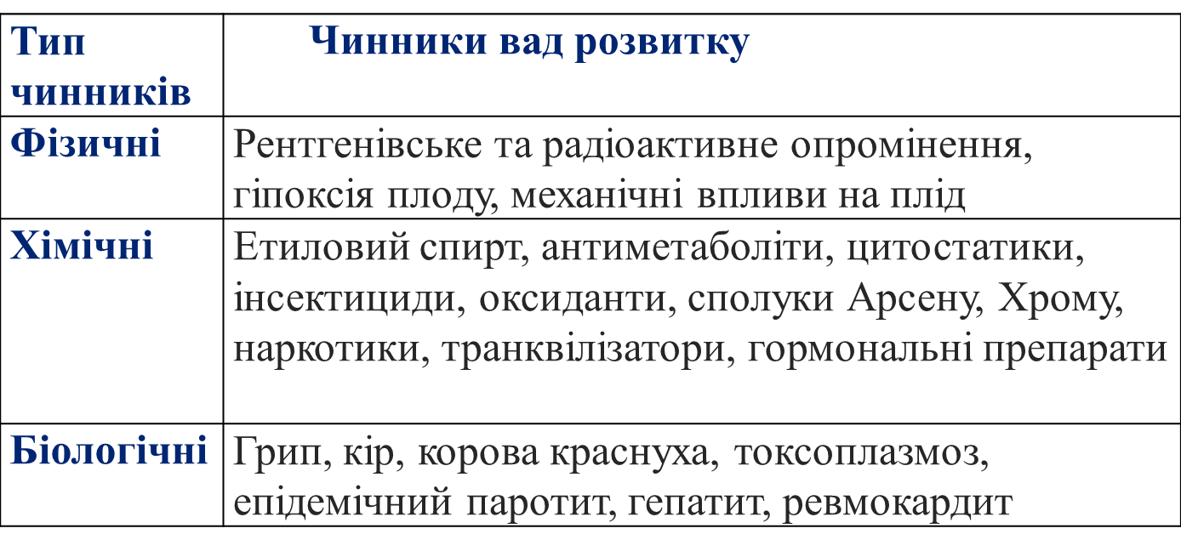
Екзогенні чинники вад розвитку людини

Slide 14
При вживанні алкоголю значно зростає ризик народження дітей з вродженими аномаліями розвитку. Частина таких аномалій покалічить не лише дитину, але і її майбутніх дітей. А частина аномалій себе не проявить деякий час, проте одного разу абсолютно несподівано проявиться у нащадків, можливо навіть через покоління.

Slide 15
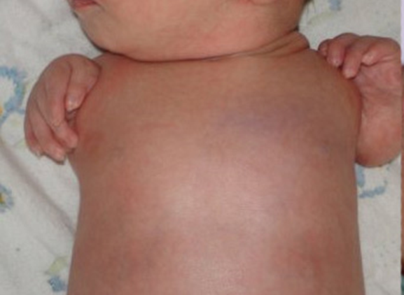
Крім того, до вад розвитку можуть призвести неіфекційні захворювання матері, які супроводжуються розвитком у неї гіпоксемії, зумовлюючи гіпоксію плода. Парціальні форми голодування, зокрема дефіцит амінокислот і білків, вітамінів, також можуть бути причиною розвитку вад, особливо нервової системи.

Slide 16
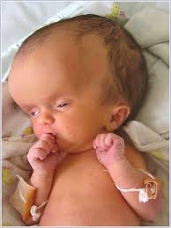
Слід зазначити, що хоча вади розвитку можуть виникати протягом усього внутрішньоутробного періоду, найчастіше вони утворюються в так звані критичні періоди, коли зародок дуже чутливий до шкідливих агентів середовища. Передусім, це перші шість тижнів ембріогенезу (вади кінця другого тижня цього періоду несумісні з життям; вади, що виникають на третьому-шостому тижнях, переважно сумісні з життям).

Slide 17
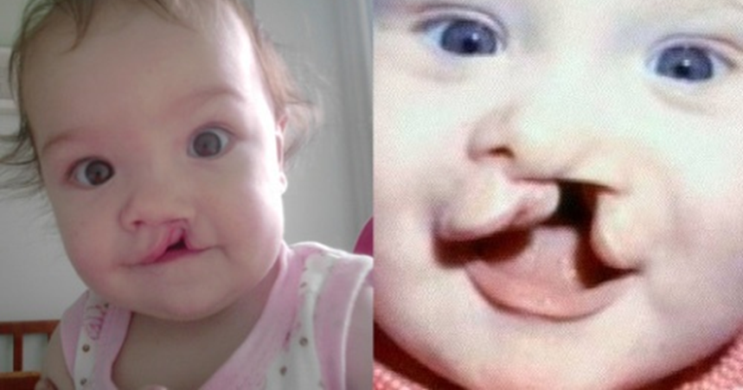
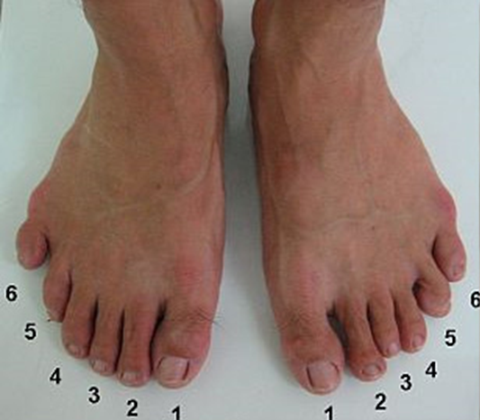
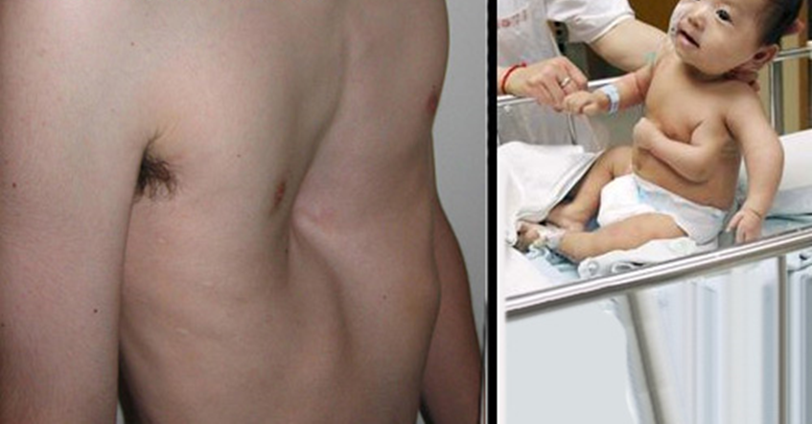

Slide 18
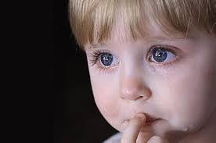
Сьогодні народження 60% всіх дітей, які страждають на комплекс неповно цінностей результат нездорового способу життя. Якщо жінка хоче бачити своїх дітей здоровими, вона повинна відмовитися від шкідливих звичок.

Slide 19
Дякую за увагу!

